Slide 1
Контроль в сфере финансовой рекламы
начальник отдела Челябинского УФАС России
Ю.Г. Тарасова
2022 г.

Slide 2
Реклама финансовых услуг
Ст. 28 Федерального закона «О рекламе»
(п.2 ч.2 и ч.3)
Реклама финансовых услуг не должна умалчивать об иных условиях оказания соответствующих услуг, влияющих на сумму
доходов, которые получат воспользовавшиеся услугами лица, или на сумму расходов, которую понесут воспользовавшиеся услугами лица, если в рекламе сообщается хотя бы одно из таких условий. (общая норма для всех
финансовых услуг)
В рекламе кредитов при указании хотя бы
одного условия, влияющего на его стоимость, должны указываться все остальные условия,
определяющие фактическую стоимость кредита
для заемщика и влияющие на неё.
2

Slide 3
Реклама финансовых услуг
Наименование лица
Кредиты
Обязательно указание
Основные расходы (сумма, срок, ставка, включая
комиссии)
Необязательно указание, достаточно перечислить Дополнительные расходы (страхование, услуги нотариуса и т.п.)
Условия должны быть воспринимаемые: размер, контрастность
Условия при нарушении условий договора – необязательно указывать
3

Slide 4
Реклама финансовых услуг
4

Slide 5
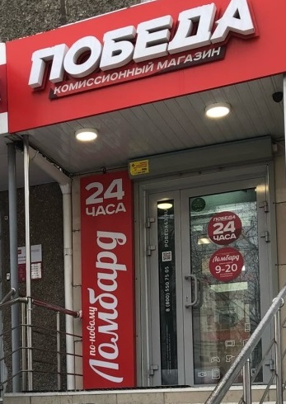
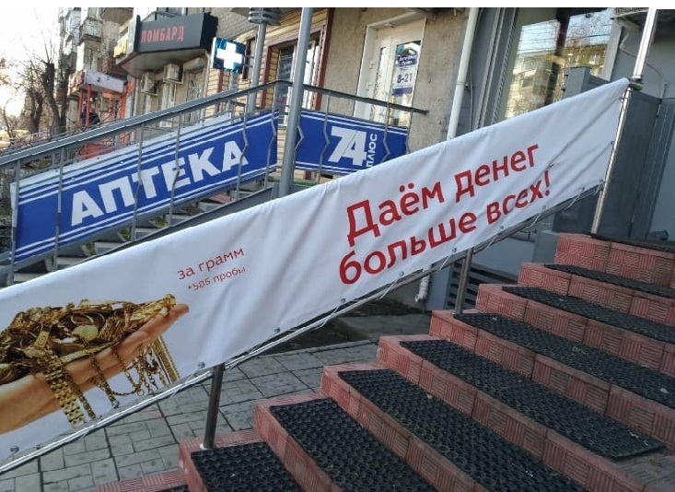
Реклама финансовых услуг
5

Slide 6
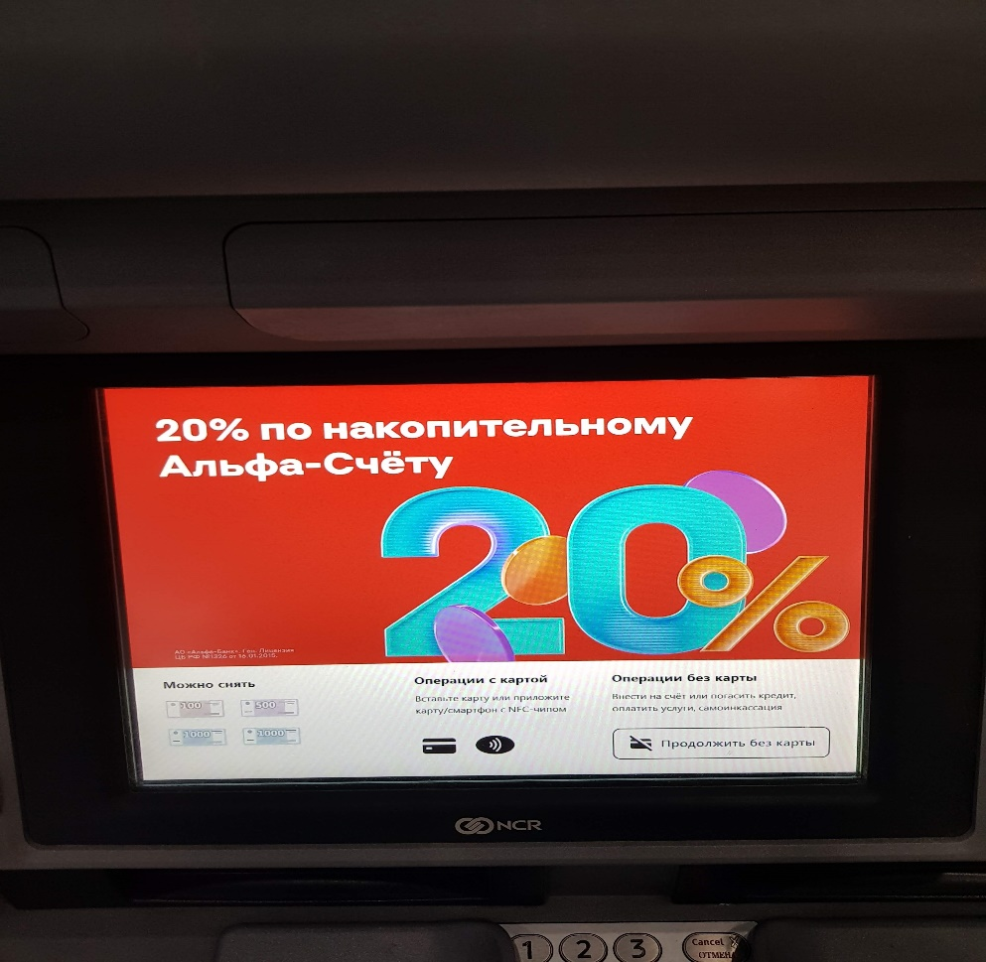
Реклама финансовых услуг
6

Slide 7
Спасибо за внимание!

